Slide 1
DOM là gì?

Slide 2
HTML là gì
HTML là ngôn ngữ đánh dấu siêu văn bản, nó là một XML namespace, hay được hiểu là tập các thẻ XML mà trình duyệt nào cũng có thể đọc được. Chúng ta nhìn vào một file HTML thì nhìn thấy text, còn trình duyệt nhìn vào sẽ thấy cây DOM.
Notes:
https://topdev.vn/blog/cors-la-gi/

Slide 3
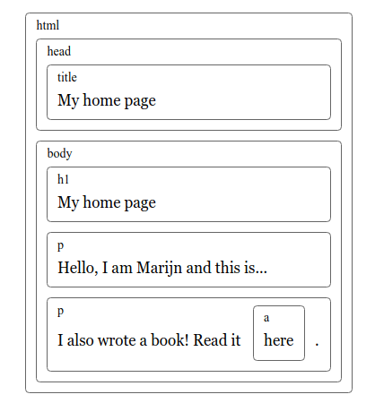
HTML là gì
Notes:
https://topdev.vn/blog/cors-la-gi/

Slide 4
DOM là gì?
DOM là tên gọi viết tắt của (Document Object Model – tạm dịch Mô hình Các Đối tượng Tài liệu). Là một chuẩn được định nghĩa bởi W3C (Tổ Chức Web Toàn Cầu – World Wide Web Consortium). DOM được dùng để truy xuất và thao tác trên các tài liệu có cấu trúc dạng HTML hay XML bằng các ngôn ngữ lập trình thông dụng như Javascript, PHP…

Slide 5
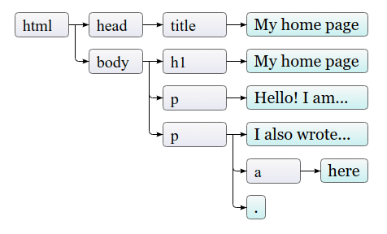
DOM là gì?

